Slide 1


UBND QUẬN LONG BIÊN
TRƯỜNG MẦM NON HOA MỘC LAN
LĨNH VỰC PHÁT TRIỂN NGÔN NGỮ
HOẠT ĐỘNG LÀM QUEN CHỮ VIẾT
Đề tài: Làm quen chữ cái l, m, n
Lứa tuổi: Mẫu giáo lớn 5 – 6 tuổi
Năm học 2024 - 2025

Slide 2
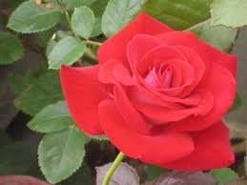


hoa hång

Slide 3

n

Slide 4



n

Slide 5

n
N
n
N

Slide 6
n
N
n
N

Slide 7

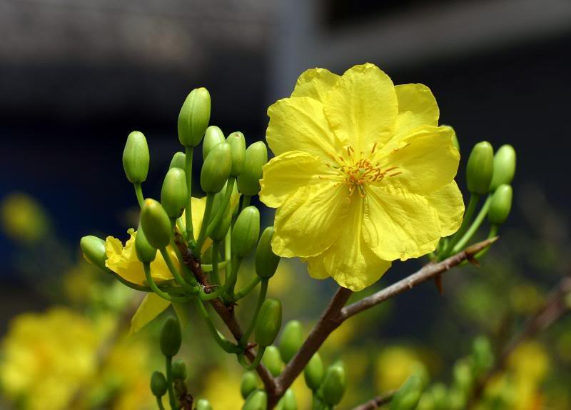
Giải đố: Hoa gì ngủ hết đông tàn Xuân về hớn hở nhuộm vàng trời Nam. (Là hoa gì?)
hoa mai
m

Slide 8
m

Slide 9




Slide 10
m
M
m
M

Slide 11
m
M
m
M

Slide 12
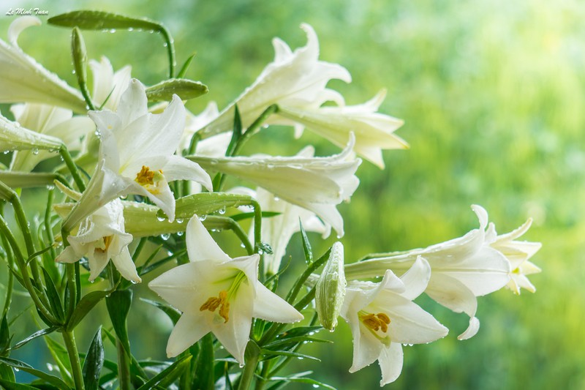
hoa loa kÌn

Slide 13
l

Slide 14

l

Slide 15

L
l
L

Slide 16

L
l
L

Slide 17
l
m
n

Slide 18
So sánh :
l
n

Slide 19
So sánh :
m
n

Slide 20

Trò chơi:
Ô cửa bí ẩn

Slide 21
b | l |  | d | n
« | n | ¬ | m
1
2
3
4
5
m
z
6
7
8
9
10
l

